Slide 1
Mission en conseil numérique appliqué à la data
Jean-Michel Immobilier

Slide 2
Sommaire
Présentation du besoin
Notre solution
Gérer le projet : Trello
S’organiser : Github
Construire : Python &
Jupyter
Stocker et utiliser : SQLite
Proposition

Slide 3

Vos objectifs et besoins
Listes de biens, de clients, de prospects… La donnée est une partie inhérente du métier de conseiller immobilier. Pour répondre à ce besoin, vous avez choisi de vous pencher vers la transition numérique de vos dossiers.
Afin de mieux comprendre l'environnement tech et data pour y voir plus clair sur votre stratégie de digitalisation . Nous vous proposons une formation claire et adaptée à votre besoin.

Slide 4
Notre solution

Slide 5
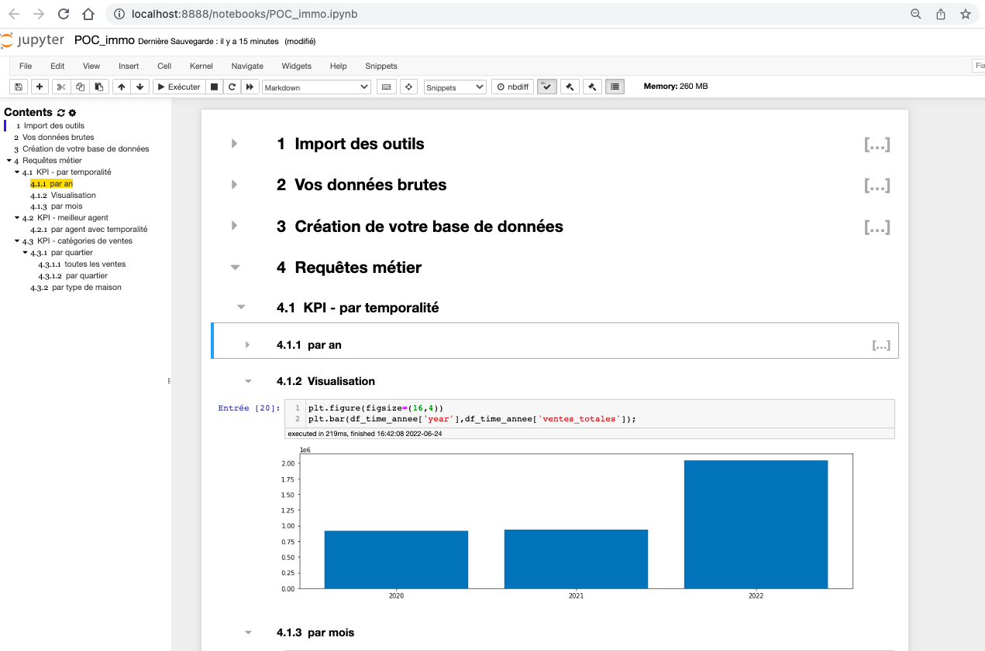

Slide 6
Un outil centralisé de vos données via un langage de programmation accessible
Notre solution
utilisation de Python et SQL pour gérer les données
un fichier unique central
utilisation de Jupyter et seaborn pour visualiser la donnée
une solution qui se concentre sur l’autonomie des différents acteurs et se concentre sur la visualisation des KPI

Slide 7
Gérer le projet
Notes:
Afin de mener la réalisation de ce projet à bien, nous allons utiliser de nombreux outils que nous allons vous présenter.

Slide 8
Pourquoi utiliser un outil de gestion de projets
Un logiciel de conduite de projets permet de centraliser sur une plateforme accessible à tous les intervenants l’ensemble des informations nécessaires à la bonne réalisation des activités dans le respect des contraintes et des objectifs recherchés.

Slide 9
Les enjeux de la gestion de projets
La conduite de projets est un processus qui peut se résumer de la manière suivante :
évaluation et priorisation des projets
identification des tâches, évaluation des temps et des moyens
organisation des ressources en fonction de la charge ou des priorités
affectation, planification et réalisation des tâches
suivi en temps réel de l’avancement et réajustement des moyens ou des délais
mesure de la rentabilité et analyse des écarts avec le prévisionnel

Slide 10
Les bénéfices d’un logiciel de gestion de projets
Un logiciel de suivi de projets doit être performant et intuitif pour permettre de structurer efficacement l’activité des équipes et garantir son utilisation par les collaborateurs.
Planifie les projets en fonction des ressources à disposition
Maîtrise l’avancée et la rentabilité en temps réel des projets
Facilite la communication interne
Évalue la réussite des projets

Slide 11
Choix du logiciel Trello
Avantages de ce logiciel:
Simplicité d’utilisation, ergonomie simple
Possibilité de suivre plusieurs projets en même temps
Version gratuite

Slide 12
Démonstation de l’application Trello
URL: https://trello.com/b/o6cU48Kl/projet-agence-jean-michel-immo

Slide 13
S’organiser

Slide 14

Git Un outil de versionning
Git est un logiciel de gestion de versions, c’est un outil qui enregistre, suit et gère plusieurs versions d’un fichier ou d’un code source. Il sert d’historique regroupant les modifications effectuées, la date ainsi que l’heure de la sauvegarde et permet de récupérer une version antérieure dans le cas d’une erreur.
Fondé en 2008, Github appartient depuis 2018 à Microsoft, pour une modique somme de 7.5 Mds de dollars.
Notes:
Pour nous dans notre travail, nous utilisons Git
Le versionning qqcé
c’est un outil de suivi, qui enregistre et gere les evolutions d’un projet.
Il sert aussi d’historique, donnant ainsi la possibilité de revenir a des versions passées en cas de bug ou d’erreur.

Slide 15
Github Une plateforme d’organisation en ligne décentralisée
Github est un service d’hébergement de versions. C’est l'entrepôt (“repository”) dans lequel on dépose ses fichiers.
Github permet de partager facilement son code et de collaborer efficacement.
Fondé en 2008, Github appartient depuis 2018 à Microsoft, pour une modique somme de 7.5 Mds de dollars.
Notes:
on entend souvent plus parler de Git hub
C’est une plateforme qui sert a heberger les versions que Git à enregisté. C’est un entrepot qui rend facile le partage de

Slide 16
Quels atouts ?
C’est une machine à voyager dans le temps
Une gigantesque communauté, utilisé par les plus grandes entreprise de la tech
1
3
2
Possibilité de travailler en équipe et en même temps
4
Gratuit (si vous restez en open source)
Notes:
j’ai listé 4 atouts qui me semblent être majeurs.
C’est une time machine qui permet de se prémunir contre les erreurs potentielles.
C’est un outil qui dont la capacité à travailler à plusieurs en mm temps sur un même projet via un système de branches, je vais revenir dessus
C’est une communauté de plus de 80 M utilisateurs, qui grossit encore d’années en a
un autre avantage et ps des moindre, il ne coûte rien sous certaines conditions.

Slide 17
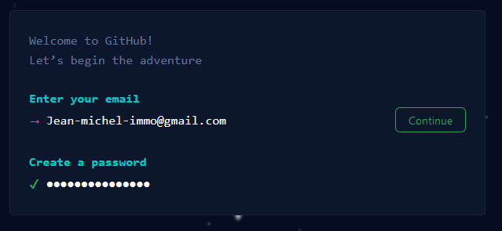
Comment ça marche ?
On crée son compte
Rien de plus simple ! Entrer son mail et le vérifier !

Slide 18
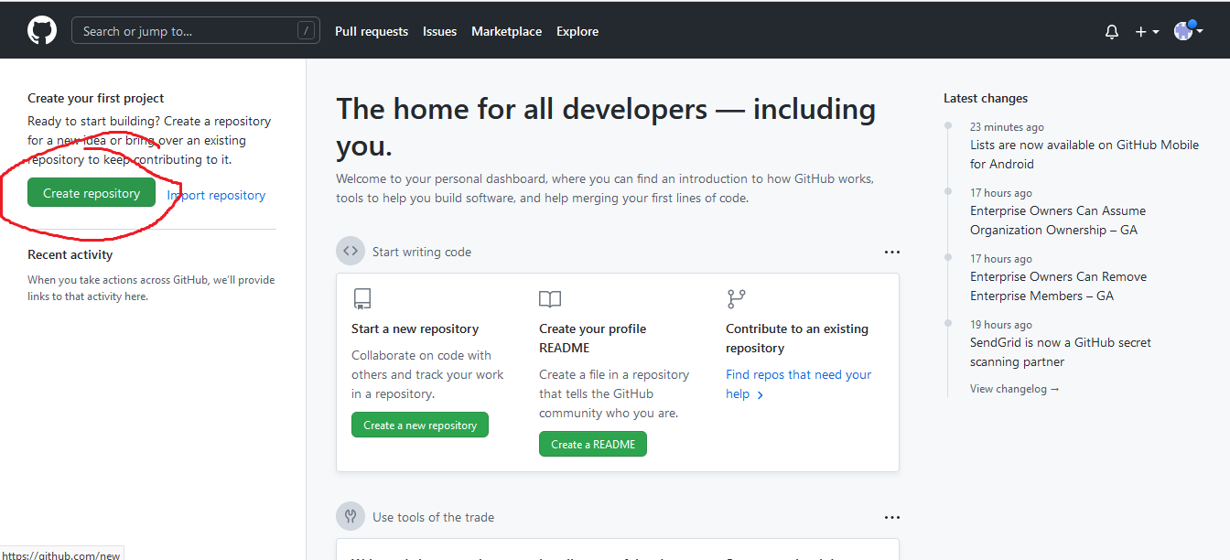
Comment ça marche ?
Mon premier repository
Une fois dans le tableau de bord, cliquer sur “create repository”
Lui donner un nom, ajouter un ReadMe pour décrire son fonctionnement et valider.

Slide 19
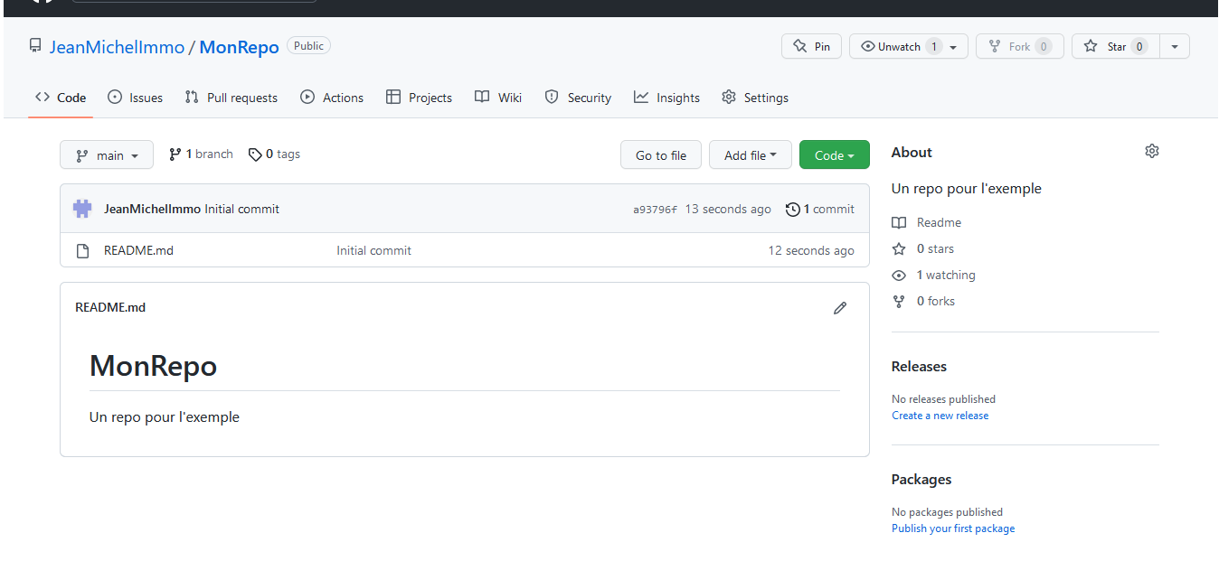
Comment ça marche ?

Slide 20
Ensuite
Les concepts de base
“Pull” signifie récupérer les derniers changements sur sa machine.
“Commit” signifie enregistrer ses changements en vue de les envoyer vers Github.
“Push” signifie envoyer ses changements.
Les branches ou “forks” sont une copie du code source sur laquelle on peut travailler sans modifier celui-ci. Elles permettent à plusieurs personnes de travailler sur des parties différentes du code en même temps.
On parle de “merge” pour décrire l’action de fusionner les branches entre elles.

Slide 21
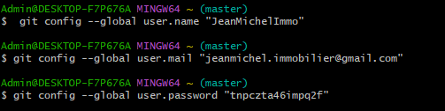
Ensuite
Exemple d’utilisation (pour Windows)
Après avoir téléchargé et installé Git, on peut utiliser Git via l’application GitBash qui ouvre une console.
Rentrer son nom d’utilisateur, mail et mot de passe avec :

Slide 22
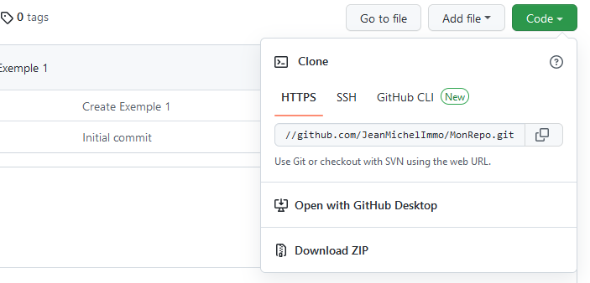
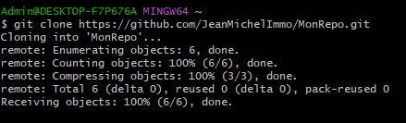
Ensuite
Exemple d’utilisation (pour Windows)
Importer son repository avec la commande git clone, on peut retrouver le lien sur le bouton “code” de la page web de celui-ci.

Slide 23
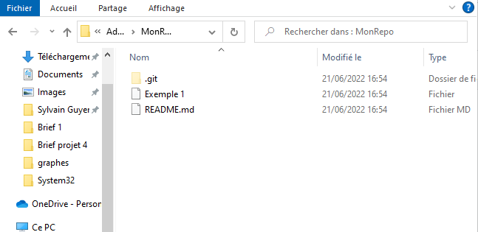
Ensuite
Exemple d’utilisation (pour Windows)
Mes fichiers ont bien été créés sur mon disque.

Slide 24
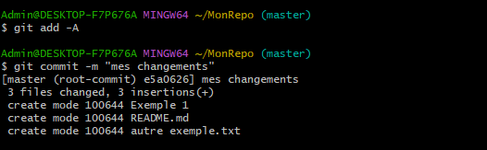
Ensuite
Exemple d’utilisation (pour Windows)
On peut ensuite modifier ses fichiers localement (par exemple en ajouter un nouveau). Une fois terminé, on ajoute les fichiers à prendre en compte avec la commande add -A (pour all), et on peut “commit” pour enregistrer ses modifications. (Ne pas oublier de se mettre dans le bon répertoire en utilisant cd.)

Slide 25
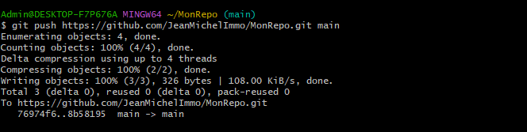
Ensuite
Exemple d’utilisation (pour Windows)
Une fois toutes le modifications enregistrées dans un commit, il ne reste qu’a “push” vers Github avec git push <l’adresse de mon repo> <le nom de ma branche (ici main)>

Slide 26
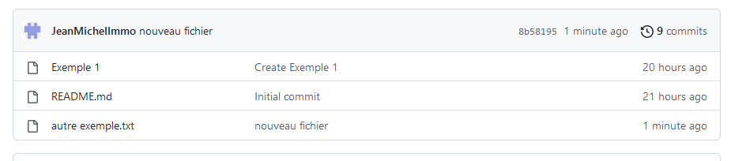
Ensuite
Exemple d’utilisation (pour Windows)
Et voilà, mes fichiers sont arrivés.

Slide 27
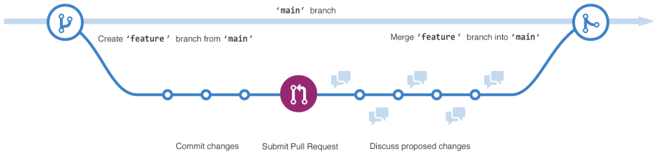
Le Branching
Le travail collaboratif
Il est possible d’utiliser le système de branches pour travailler indépendamment sur le projet. On peut ensuite le faire fusionner avec le “tronc” pour intégrer les changements réalisés.
L'intérêt est qu’il est possible d’avoir de nombreuses branches en même temps, et ainsi travailler à plusieurs.

Slide 28
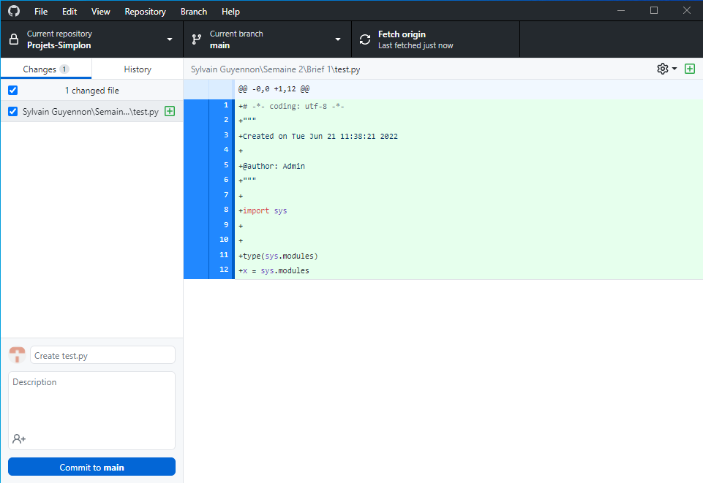
Github Desktop
Git est trop compliqué ? Pas de problèmes !
GitHub propose une interface graphique bien plus intuitive, elle permet de travailler de façon beaucoup plus simple à la pression d’un seul bouton.

Slide 29



Une intégration puissante
La quasi intégralité des IDE ont une fonctionnalité pour gérer automatiquement les interactions Git
De nombreux outils de gestion de projet sont aussi compatibles.

Slide 30
Construire

Slide 31
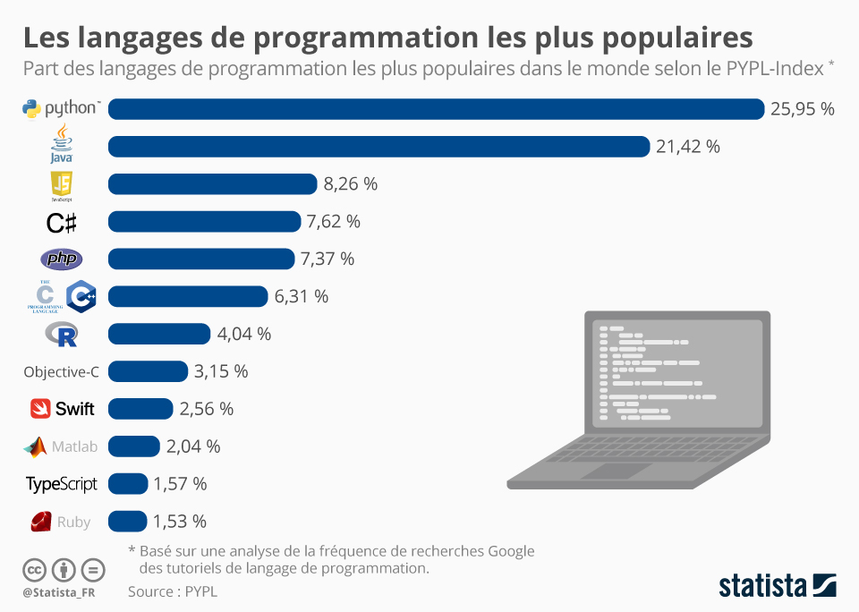
Pourquoi
Python ?
Python est l’un des langages
de programmation le plus
populaire au monde. Il possède de nombreux avantages comparé à d’autres et, grâce à sa communauté, il multiplie ses usages dans différents domaines.
Notes:
graph : recherche google

Slide 32

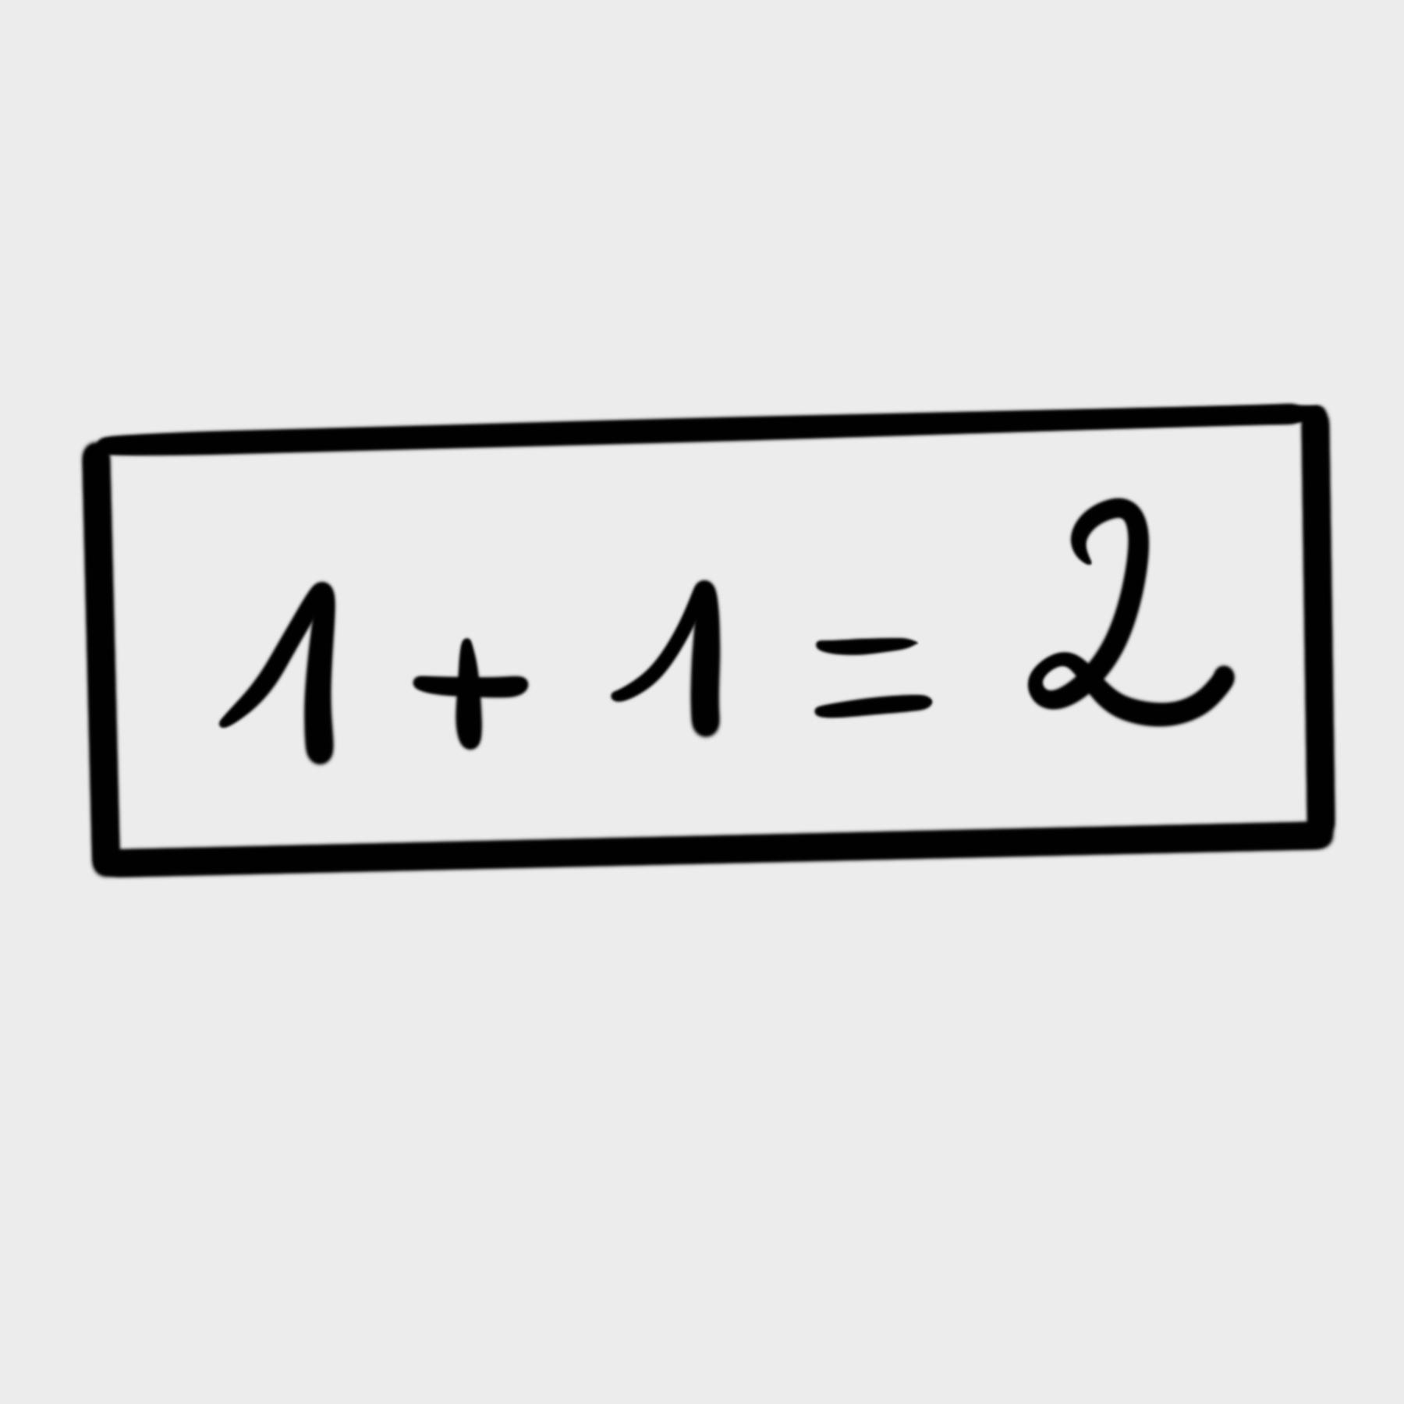
Pourquoi Python ?
Simplicité
Python ressemble fortement à l’anglais et possède une syntaxe simplifiée, basée sur le langage naturel.
L’installation est facile et rapide ce qui en fait un atout important.
Une grande quantité de tutoriels, écrits et vidéos, dans de nombreuses langues.
Ces différentes raisons font de Python le langage le plus adapté aux débutants.

Slide 33

Pourquoi Python ?
Rapidité
Comparé à certains autres langages, tels que Java, C#, Go, JavaScript, ou C++, Python a souvent une vitesse d'exécution légèrement plus lente.
Cependant, dans le monde d'aujourd'hui, le temps de développement est beaucoup plus important que le temps d'exécution des ordinateurs.
Et en termes de délai de mise sur le marché, Python est tout simplement imbattable.

Slide 34

Pourquoi Python ?
Communauté &
Flexibilité
Python est enseigné dans les écoles et de plus en plus de gens apprennent ce langage.
Il existe énormément de librairies pour toutes sortes d'usages, du jeu vidéo à la data en passant par de l'intelligence artificielle ou encore du développement web.
De plus, l'entraide est également au cœur de la communauté, avec des sites comme stackoverflow, qui contiennent toutes les réponses à vos questions.

Slide 35

Jupyter Notebook
Jupyter Notebook est utilisé pour faciliter la présentation de travaux en programmation et permettre la collaboration simplifiée.
Il permet de combiner le code, les commentaires, le contenu multimédia et les visualisations dans un seul document interactif, qui peut être partagé, réutilisé et modifié.

Slide 36
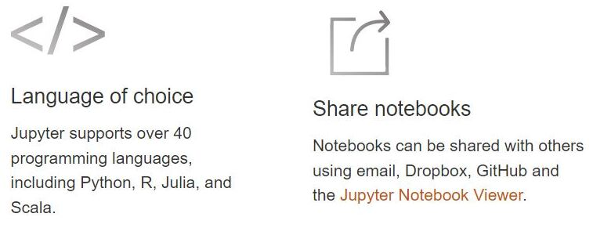
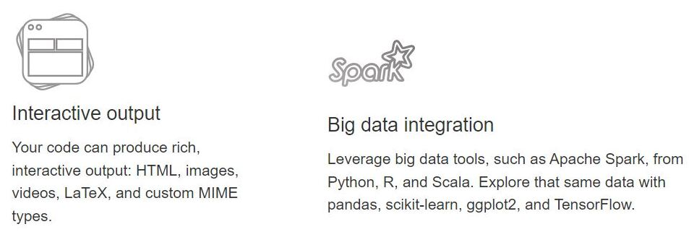
Jupyter Notebook
Pourquoi Jupyter Notebook ?
Produit tout-en-un : Code, texte avec formatage
et interactivité.
Couramment utilisé pour les mathématiques
et autre projet de recherche, impliquant
visualisation de données et formules.
Mais également dans des blogs et la
documentation, ce qui permet au lecteur
de l’utiliser comme un bac à sable.
Notes:
1.Comme dit précédemment, Jupyter permet de combiner le code et les explications avec, en plus, l’interactivité de l’application. Il s’agit donc de l’outil idéal pour tout dataist afin de fluidifier son workflow.
2.Il est couramment utilisé pour les mathématiques ou autre projet de recherche impliquant des visualisations de données ou formules. Jupyter Notebook permet de partager très facilement une visualisation de manière interactive.
3. Il trouve également son utilité dans des billets de blog, ainsi les lecteurs peuvent télécharger le fichier et reproduire l’expérience aisément.
La documentation est aussi un point fort de Jupyter, son interactivité permet d’être utilisé comme un bac à sable interactif pour faciliter la compréhension d’un module.

Slide 37
Organiser vos bases de données

Slide 38



Pourquoi une base de données relationnelle
Organiser
Stocker
Manipuler
Bases de données
01
03
Garder les relations entre les fichiers sans avoir à les fusionner. Chaque fichier/table a sa propre vie et peut évoluer sans voir toute la structure de vos données modifiée.
02
Facilement de nombreux fichiers, ayant des poids différents.
Une version cloud qui permet de toujours avoir une donnée sécurisée
La base de données est accessible facilement à toutes les équipes, elles peuvent aller chercher uniquement les informations qu’elles désirent et cela rapidement.

Slide 39
Vos outils
Comment les choisir :
la difficulté pour manipuler des données
le coût de versions open source
la taille et le nombre des fichiers
Votre interface
Votre server
prochaine étape
Jupyter notebook
SQLite
DBeaver
Une manière simple et efficace de manipuler vos fichiers sources et votre BDD
Un server limité mais suffisant pour les manipulations de votre business
Pour vos futures équipes data

Slide 40
Vos données
Données RH : agents
Données commerciales:produits
Bases de données
gestion
Les données exploitables peuvent provenir de plusieurs sources :
logiciel RH,
logiciel comptable, factures, contrats
fichiers commerciaux
achète
accord
Fichiers commerciaux
90 %
Données commerciales:
clients
Logiciel comptable
85 %
Données commerciales
contrat
Logiciel RH
65 %

Slide 41
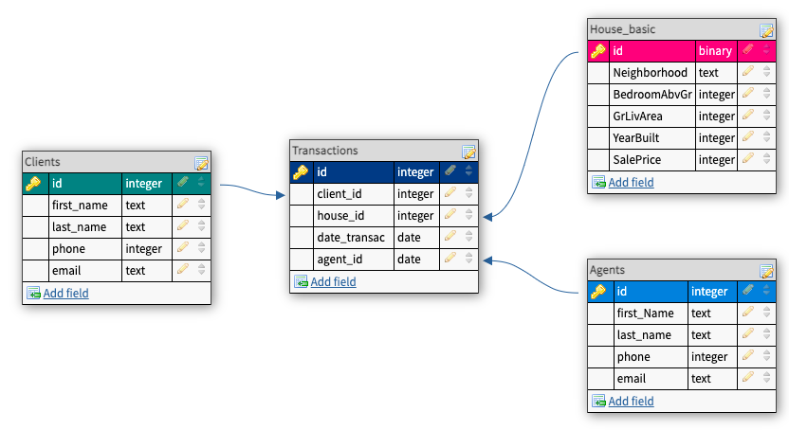
La construction de la base de données
Bases de données

Slide 42
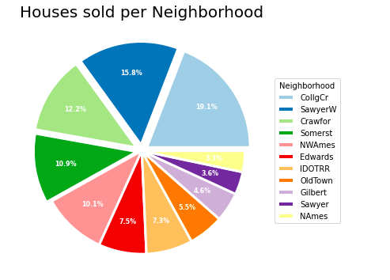
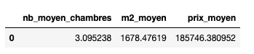
Vos KPI
Bases de données
Ventes par caractéristiques
Ventes par quartier
1
2

Slide 43
Proposition

Slide 44
Notre solution comprend
Co-construction d’un cahier des charges
Formation Python, SQL, Jupyter
Construction de la base de données
Construction de notebooks avec visuels

Slide 45
Vos besoins métiers
Data Architect
Data Engineer
Il va concevoir la façon dont la base de données va être structurée. Il les organise pour répondre aux problématiques métiers.
Il développe le modèle défini par/avec le data architect. Il met en place et maintient les outils et infrastructures adéquats à l'analyse de la donnée par les équipes.
Data Analyst
Son rôle est d’exploiter les données et de fournir des analyses pertinentes, généralement à visée business. Il interprète les données pour répondre à des problématiques métiers.
Notes:
Pour mener à bien ce projet, nous aurons besoin de :
Notez bien que ces métiers sont encore aujourd’hui poreux, la plupart des professionnels de la data ont de multiples casquettes.

Slide 46



Notre Équipe
Notre équipe est composée de consultants expérimentés. Forts de plus de 25 ans d’expérience combinée.
Data Engineer / Développeur
Data Engineer/ Développeur
Data Scientist / Product Owner
John Mc Mitchell
Juan Miguel
Joanna Mikkels
Notes:
Nous vous proposons une équipe combinant tous les métiers dont vous avez besoin.

Slide 47

John Mc Mitchell
Data Engineer / Architect
Diplômé en Big Data en 2012, John est un expert des solutions pour les entreprises. Avec un background business pour comprendre au mieux les enjeux de nos clients, et un profil technique, il est une pièce hors pair pour la réalisation de votre projet.
Base de données
90 %
Business
85 %
DBA
83 %
Cloud Computing
65 %
Notes:
John, notre veteran de l’infrastructure.

Slide 48

Juan Miguel
Data Scientist / Développeur
Expert des langages de programmation, Juan travaille en tant que consultant depuis 5 ans. Il aide nos clients à utiliser leur data et à les valoriser au mieux.
Développement
90 %
Bases de données
85 %
ETL
83 %
Big Data
65 %
Notes:
Juan notre expert international reconnu

Slide 49

Joanna Mikkels
Data Analyst / Product owner
Après 7 ans en tant qu’Analyste Data, Joanna est une passionnée de la donnée à la recherche de nouveaux défis. Elle dirige et réalise désormais des projets Data pour des entreprises.
Gestion de projet
90 %
Statistiques
85 %
Conception d’app
83 %
Développement
65 %
Notes:
Joanna, notre chef d’orchestre

Slide 50
Calendrier prévisionnel
Kickoff
Conception
Livrable
Début de la mission
Développement
Engagement signé et versement de l'acompte.
Conception de l’architecture. Brainstorm et Idéations des applications
Livraison de la solution. Retours et corrections. Formation aux outils
2 Avril
14 Avril
15 Mars
9 Avril
12 Mai
Recueil des besoins de Jean Michel Immo, écriture d’un cahier des charges. Validation par la direction.
Création des infrastructures data, développement des applicatifs. Testing et contrôles qualités.

Slide 51
Proposition chiffrée préliminaire
 | Sous total (HT)
Maîtrise d’ouvrage | 6930€
Conception | 18943€
Développement | 14398€
Déploiement | 7403€
TOTAL | 47647 €
Notes:
J’aime l’argent.

Slide 52
Merci de votre attention !

